Slide 1
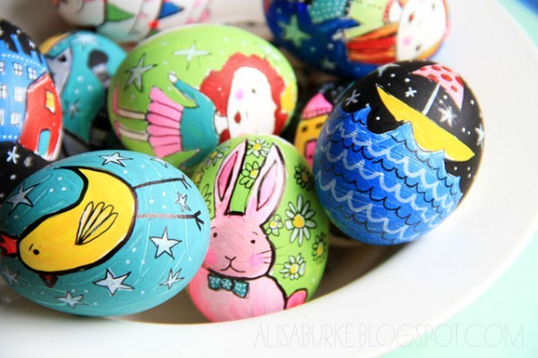
8. «Картина маслом»!
Для такого способу краще взяти білі яйця. Отже, вибираємо будь-яку вподобану картинку з журналу або спеціальну для Великодніх яєць, і приклеюємо на яйце клеєм. Зверху можна нанести ще один шар клею або прозорого лаку.

Slide 2
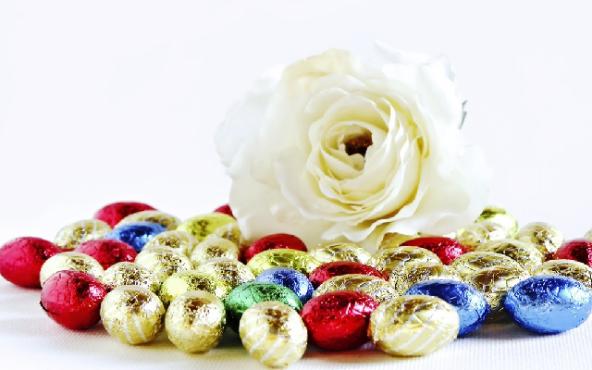
9. Найпростіший спосіб
«Простота -не гріх», - говорили Сирки з улюбленого фільму «За двома зайцями». І це правда. Обклеюємо яйця гофрованим кольоровим папером, або блискучою фольгою. Буде дуже ефектно! Просто, але зі смаком.

Slide 3
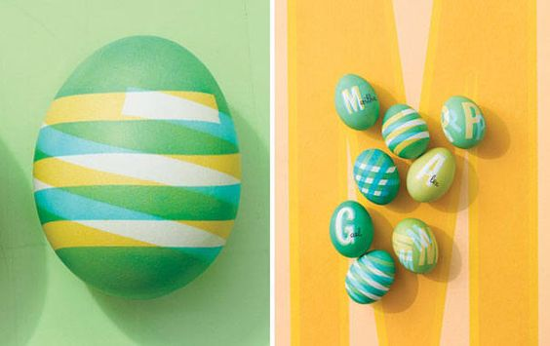
10.Використайте ізоленту
Перед кожним зануренням яйця у барвник, обклеюйте його різними смужками ізоленти.

Slide 4
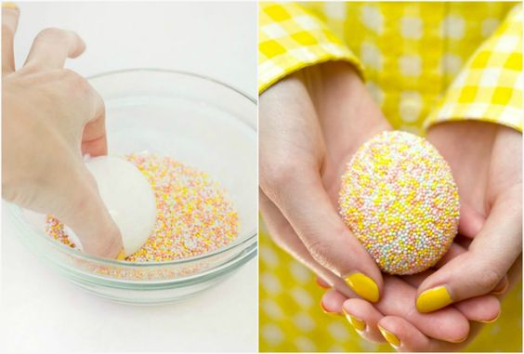
12. Обклеєння яєць кулінарною посипкою.

Slide 5
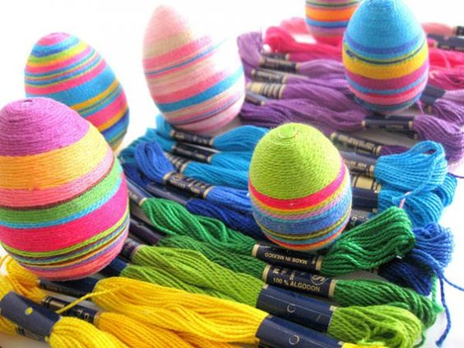
11. Обмотання яєць різнокольоровими нитками

Slide 6
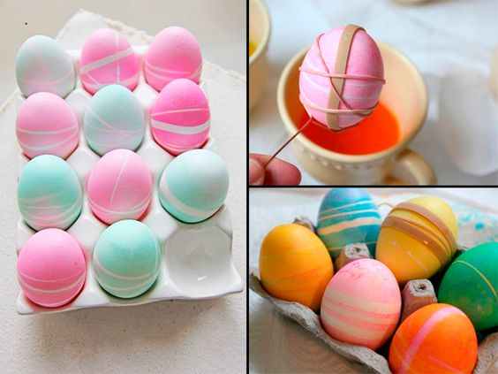
13. Використання резинок різного розміру

Slide 7
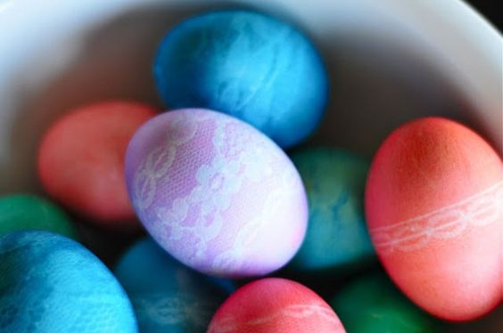
14. Обгорнення мереживом

Slide 8
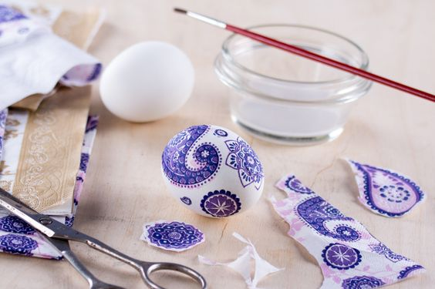
15. Декупаж
Для цього потрібні гарні серветки та клей ПВА, який розводять з водою 1:1.

Slide 9
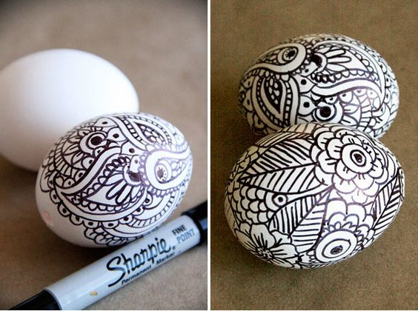
16. Намалювання візерунків за допомогою перманентного маркера

Slide 10
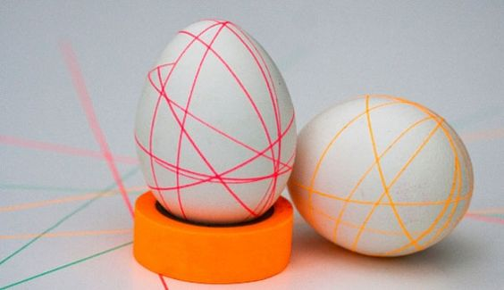
17. Використайте різнокольорову клейку ленту

Slide 11
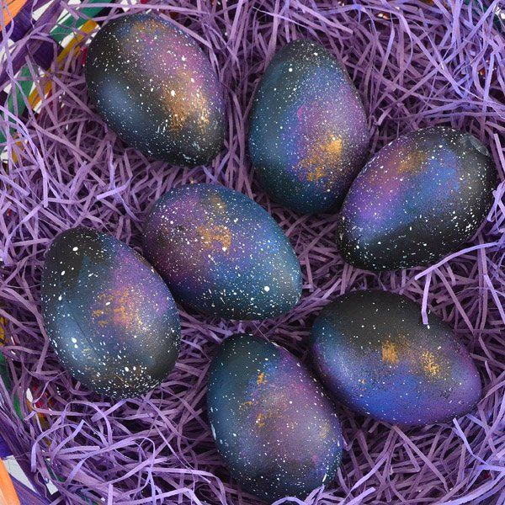
Дякую за увагу!

